Slide 1
Gracias por su paciencia, esfuerzo, dedicación y cariño al educarnos, queremos desearles un ¡¡¡ feliz día profesores!!!
( 8-9)

Slide 2
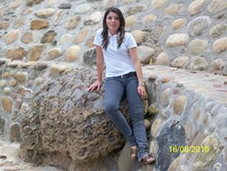
Queremos agradecerles por la misión que están cumpliendo…

Slide 3
Al ayudar a fortalecer nuestra mente, alma con educación ..

Slide 4
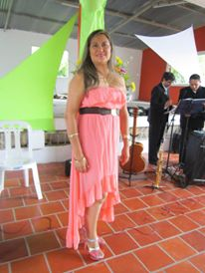
Su aporte es muy valioso, Sabemos que ser maestros no es fácil..

Slide 5
Gracias por su gran esfuerzo y por el cariño que nos han brindado…

Slide 6
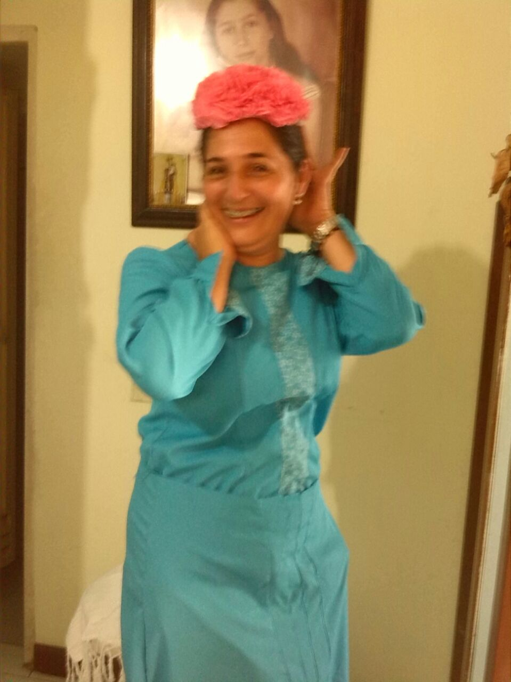
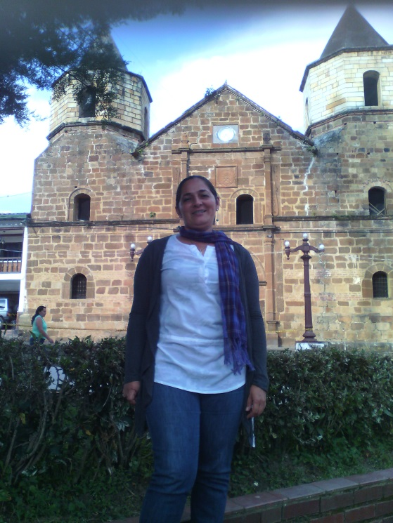
Que dios los bendiga y los siga guiando…

Slide 7
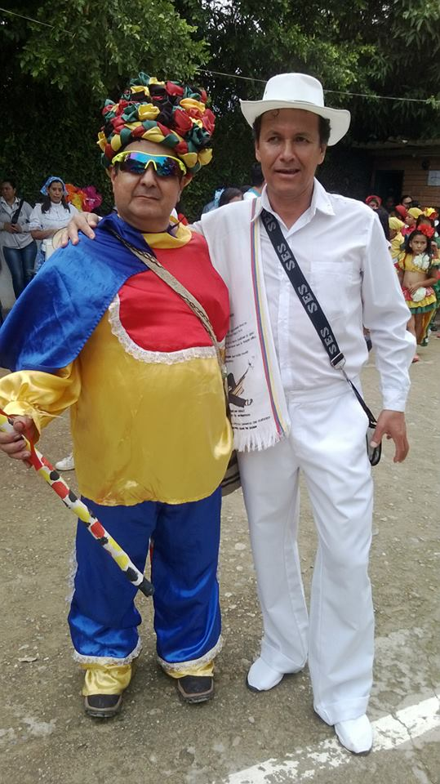
Y sobretodo les de paciencia en tan valiente misión de enseñar.

